Slide 1



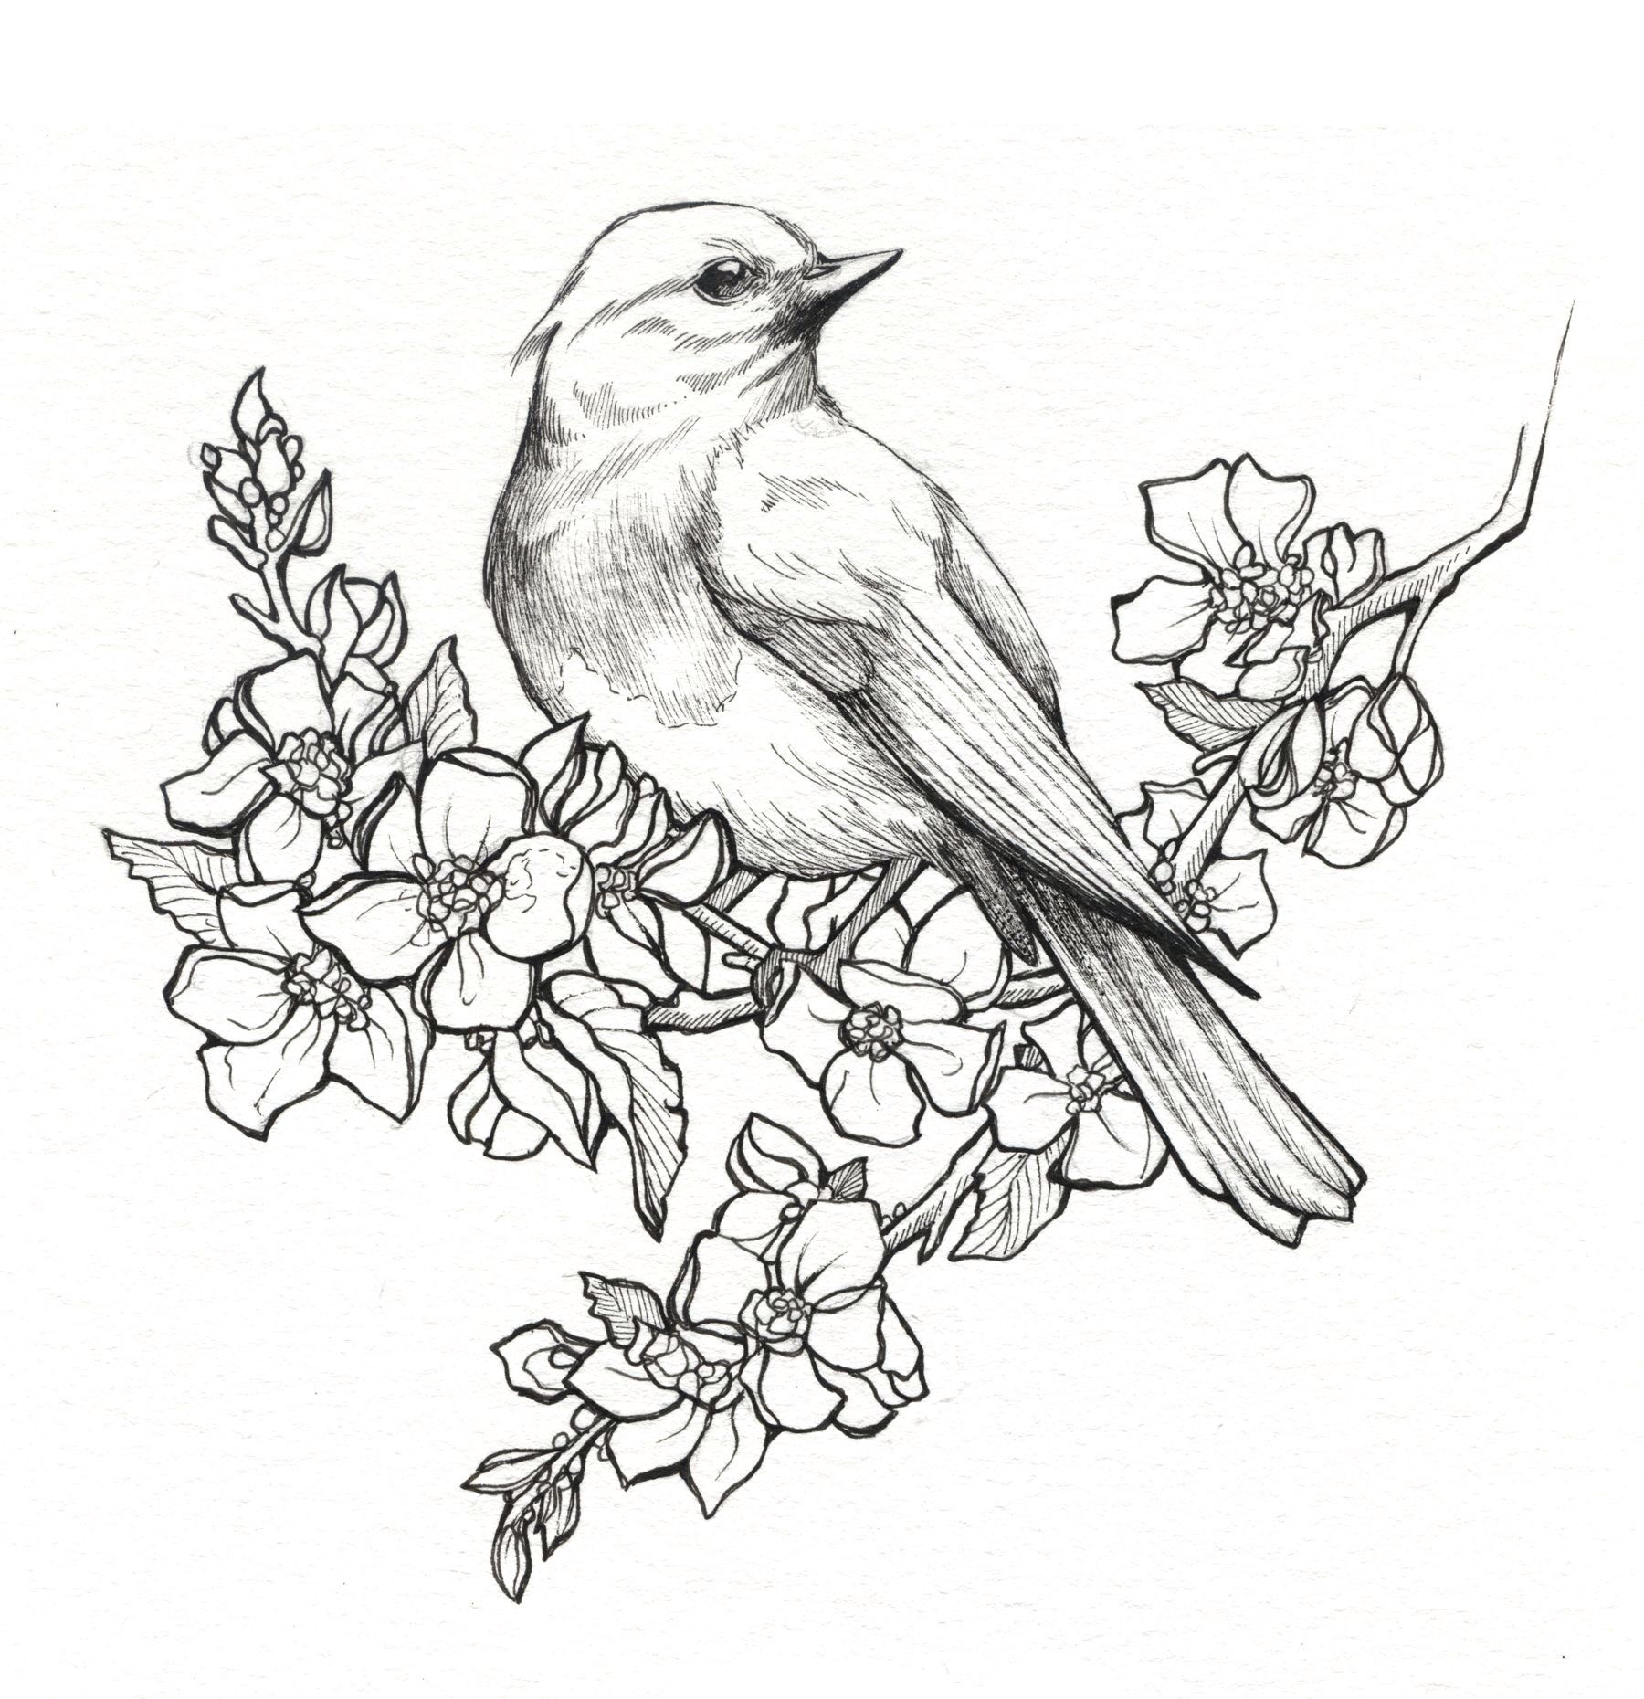
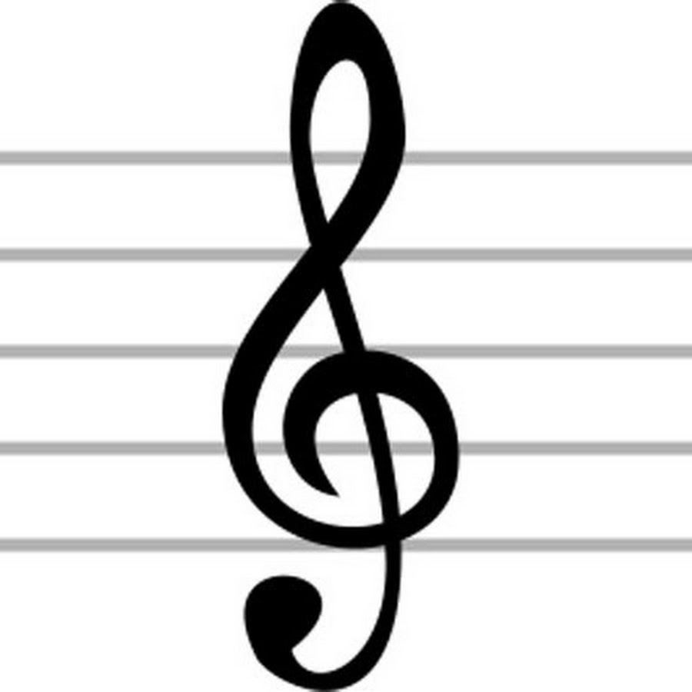
Школьный Калейдоскоп
Ежемесячное
электронное
издание
Октябрь 2020
МБОУ «СОШ №24» №2
В октябре, в октябре частый дождик на дворе.
Знаменательные даты октября
1 – Международный день пожилых людей ( Отмечается по решению Генеральной Ассамблеи ООН от 14.12.1990г.
В России установлен постановлением Президиума Верховного Совета РСФСР от 01.06.1992г.
1 – Международный день музыки .
Учрежден в 1973г. на 15-й Генеральной ассамблее Международного музыкального совета (IMC) при ЮНЕСКО в Лозанне (Швейцария). Отмечается с 1975г.
Один из инициаторов учреждения Международного дня музыки – советский композитор Дмитрий Шостакович.
3-4 – Международные дни наблюдения птиц.
В первые субботу и воскресенье месяца всеми желающими проводятся наблюдения за пернатыми в естественных для них условиях. Экологическая акция позиционируется как новый вид отдыха. Впервые прошла в 1993г. по инициативе Международной ассоциации по охране птиц.
5 – Всемирный день учителя.
Профессиональный праздник всех учителей, преподавателей и работников сферы образования. Учрежден ЮНЕСКО в 1994г.
05.10.1966г. в Париже состоялась Специальная межправительственная конференция о статусе учителей, на которой представителями ЮНЕСКО и Международной организации труда был подписан документ «Рекомендации, касающиеся статуса учителей»;
4 – День Организации Объединенных Наций.
Провозглашен Генеральной Ассамблеей ООН 31.10.1947г. по годовщине принятия Устава организации.
В этот день начинается ежегодная Неделя разоружения, предусмотренная Заключительным документом специальной сессии Генеральной Ассамблеи ООН 1978г., посвященной разоружению.
29 – День рождения комсомола.
29.10.1918г. на I Всероссийском съезде союзов рабочей и крестьянской молодежи было принято решение об объединении отдельных молодежных союзов в общероссийскую организацию с единым центром, работающую под руководством Коммунистической партии большевиков – Российский коммунистический союз молодежи (РКСМ).
В 1924г. после смерти В.И. Ленина союз получил имя вождя – РКСМ имени Ленина, а в 1926г. был переименован во Всесоюзный ленинский коммунистический союз молодежи (ВЛКСМ).
За 73 года через ряды комсомола прошло более 200 миллионов человек.
.
1

Slide 2
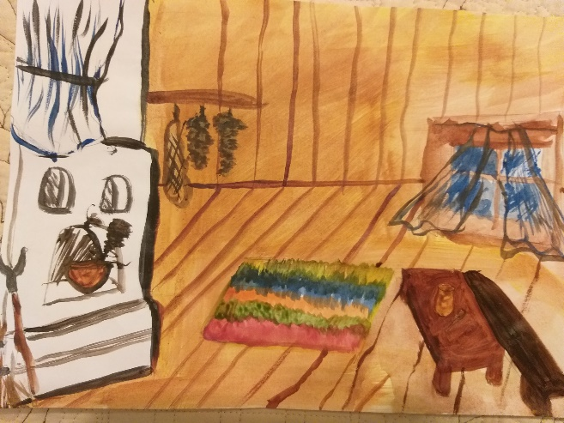
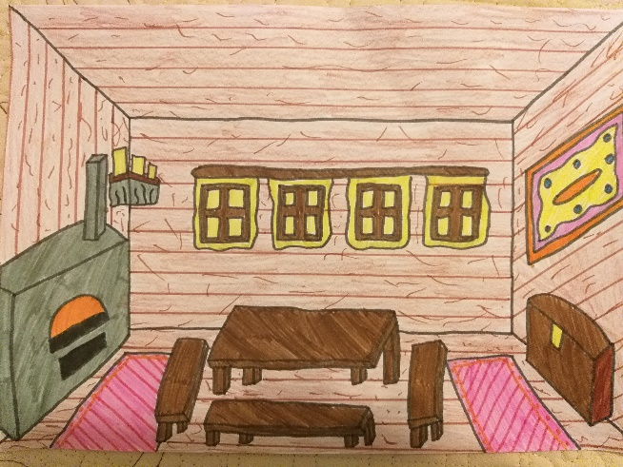
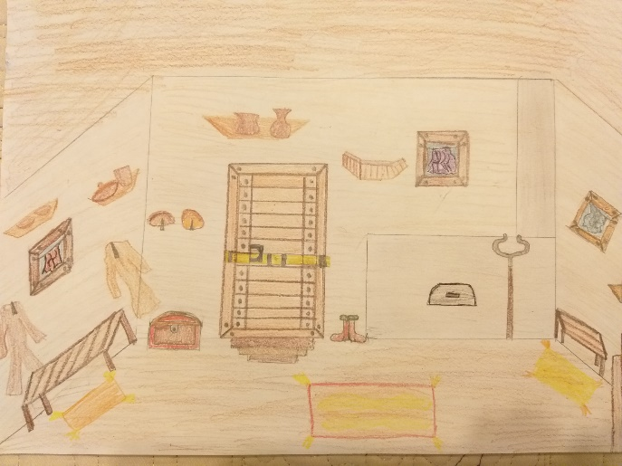
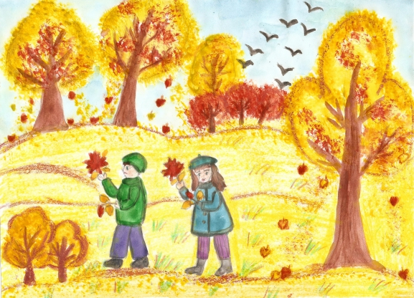
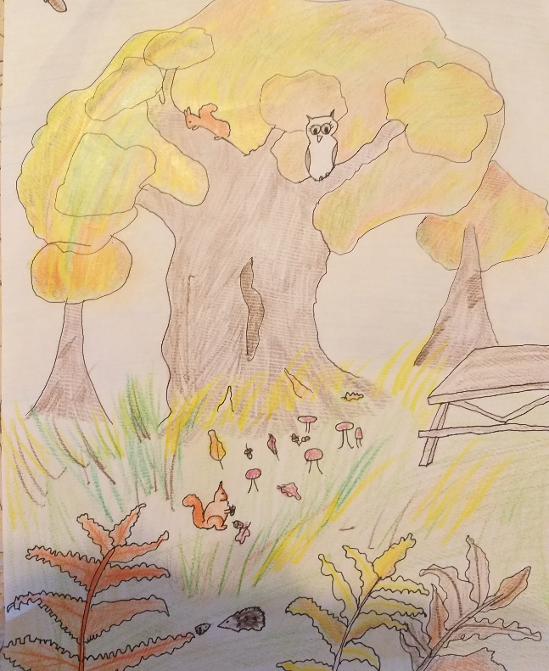
Творчество учащихся 5 А класса
Путешествие в избу 19 века
Созонтова Александра
Лебедева Лада
Русская изба просторна да хороша,
В гости всех приглашает она.
В избе комната одна,
Горницей названа она.
Один угол русская печь занимала,
Семью от бед оберегала.
Этот угол печным называли,
Царством женщин считали.
Здесь хозяюшки колыбельку качали,
В тепле старые да малые обитали.
Возле печки дети играли,
На палатях в тепле спали.
Митрохин Александр
ОКТЯБРЬ
Листва всю землю устилает,
Рыжеют чёрные поля.
И в серых тучах день скучает,
И ветру сдались тополя.
И вдруг, неведомо откуда,
Среди осенней кутерьмы
Зайчишка белоснежным чудом
Несёт в поля клочок зимы.
(Г. Новицкая)
Лебедева Лада
2

Slide 3

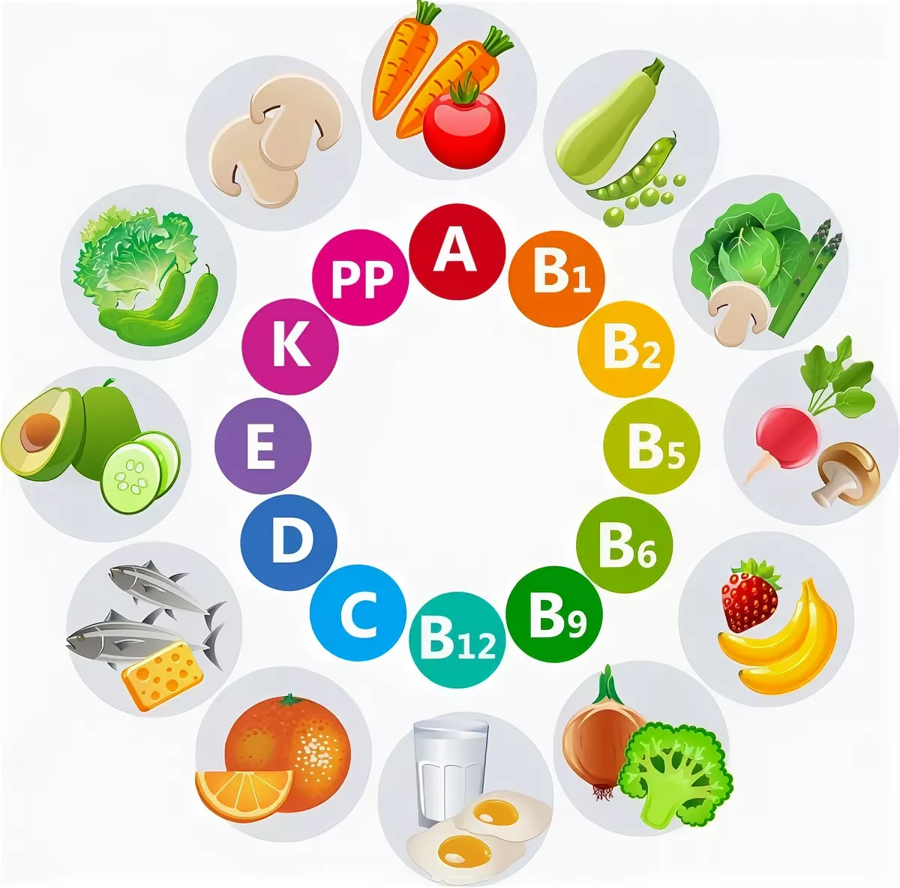

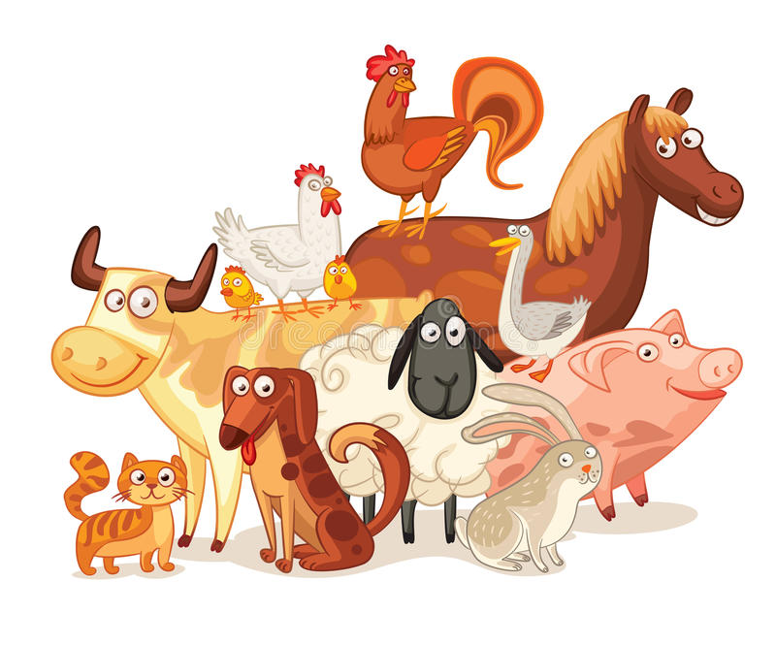

Изгелеккә – изгелек, ә явызлыкка – гаделлек белән җавап бирергә кирәк.
Конфуций
.
Иммунитетны ныгыту өчен җитез һәм арзан ысул
Урамда көзге суыклар башланды, арагызда инде “мышык-мышык” килеп, “әпчхи!” диеп авырырга чамалаучылар да бардыр. Салкын тидереп, бер дә урын өстендә авырып ятасы килми шул. Табиблар бертавыштан иммунитетыгызны ныгытыз! диләр. Даруханәләрдән ОРВИ, ОРЗ авыруларын кисәтү өчен төрле препаратлар, витаминнар сатып алырга кушалар. Газетаны укучыларга организмнары ныгыту өчен өйдә әзерләп була торган сәламәтлек рецептын тәкъдим итәбез. Иң мөһиме, аны әзерләве бик җиңел һәм көн саен кулланырга була.
Бу рецептны ясар өчен имбир тамыры, бал һәм лимон кирәк. Әлеге продуктлардан ясалган катнашма иммунитетны гына күтәреп калмыйча, салкын тиюдән саклый, өстәвенә баш авыртуын да басарга ярдәм итә. Моннан кала, организмны холестериннан, төрле паразитлардан чистарта, яшәртә, ябыктыра да икән әле җитмәсә.
Имбир, лимон һәм бал – витаминнар капчыгы, ди белгечләр. Лимон С витаминына бик бай, бал да составы буенча үзенчәлекле продукт һәм күп төрле авырулардан шифа. Имбир тамырында микроэлементлар, аминокислоталар, эфир майлары бар, моннан кала бу үсемлекнең тамыры В3, В6, В9, С һәм А витаминнарына бай. Болар барысы да организмны тонуста тотарга ярдәм итә, төрле вируслы авыруларга каршы менә дигән чара.
Сәламәтлек рецепты өчен ингридиентлар:
* имбир (тамыры) — 300 грамм;
* кабыгы белән бер-ике лимон;
* бал — 150-200 грамм.
Иң элек имбирне кабыгыннан чистартып уртача кыргычта кырырга яки ит тарткычтан чыгарырга кирәк. Лимонны кайнар су белән пешеклибез, төшләрен алып, вак кына итеп турыйбыз. Имбир белән лимонны бергә бутыйбыз да, шуның өстенә бал агызып, әйбәтләп болгатабыз. Килеп чыккан массаны пыялы савытка тутырып суыткычка куябыз. Аны шушы савытында 2 айга кадәр сакларга була.
Биология дәресендә укытучы сорау бирә:
– Йөрәк кайсы якта урнашкан?
Ринат кулын күтәрә.
– Я, әйтеп кара.
– Аны да белмәскә. Эчке якта, билгеле.
Шәһәр кунагы – авыл агаена:
– Сезнең ишек алдында сыер, бозау, кәҗәләр, сарыклар, күпме кошлар, эт белән мәче дә бар. Алар ничек сугышып бетмиләр?
– Алар бит кешеләр түгел… акыллылар.
Берәү:
— Мин урманда җиде бүре күрдем, дип әйтә, ди. – Шуларның икесе дә соры иде. Таяк алып ыргыткан идем, торды да чапты, — дип әйтә, ди.
3

Slide 4


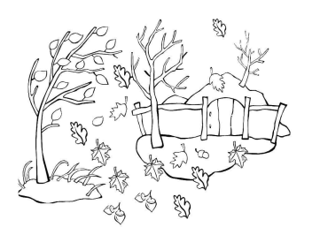

Правила поведения школьников во время учебного процесса
для снижения риска заболевания коронавирусной инфекцией
o При входе в школу обязательно проходить процедуру термометрии ;
o При посещении туалета, гардероба и других мест не создавать массового скопления;
o Часто обрабатывайте/мойте руки, используя антисептические средства на спиртовой основе или мыло и воду;
o При себе иметь влажные антибактериальные салфетки;
o При кашле и чихании прикрывайте рот и нос рукой или салфеткой - сразу же выбрасывайте использованную салфетку и вымойте руки;
o Старайтесь соблюдать социальную дистанцию и держитесь от людей на расстоянии как минимум 1.5 метра, особенно если у них кашель, насморк или другие признаки заболевания;
o Не пожимайте руки и не обнимайтесь в качестве приветствия и прощания;
o Дезинфицируйте гаджеты, оргтехнику и поверхности, к которым прикасаетесь.
o Если у вас температура/жар, кашель, затрудненное дыхание, обратитесь к медицинскому работнику школы Латифуллиной Эльвире Рифкатовне.
4
Верстка и дизайн – Тимофеев Э.
Главный редактор – Бикмухаметова Р.А.
Корректор –Юсупова Л.Н.
Адрес редакции – г.Альметьевск, ул.
Шевченко 136, Школа №24, каб. №302
4

